Slide 1



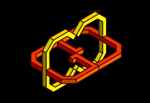


Slide 2
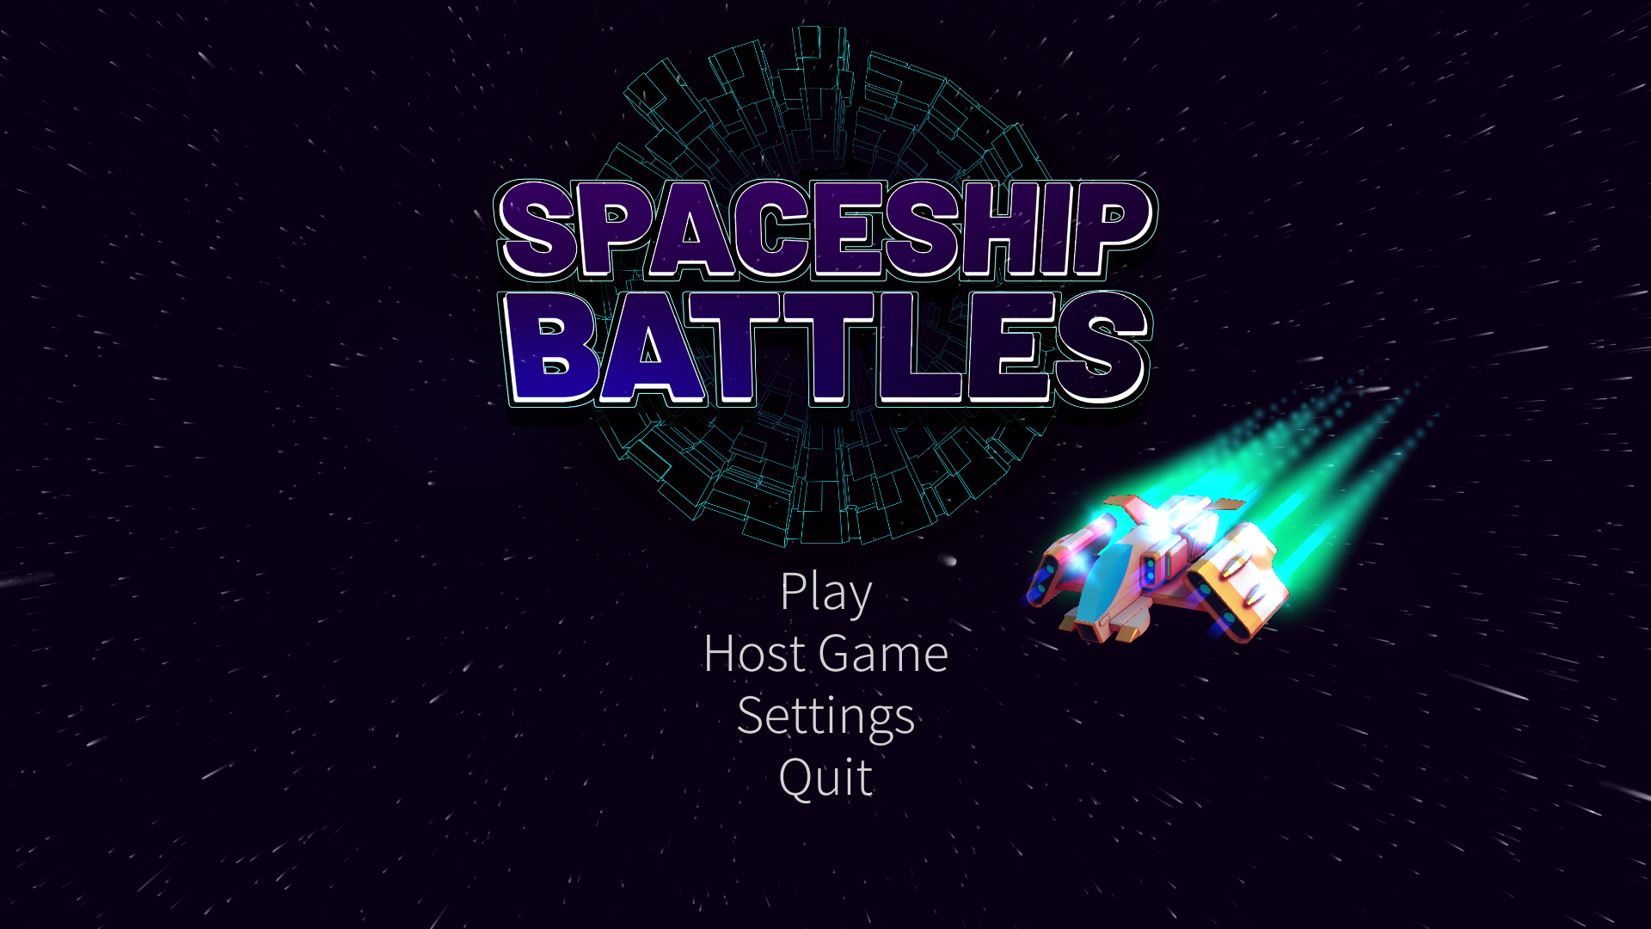

Slide 3
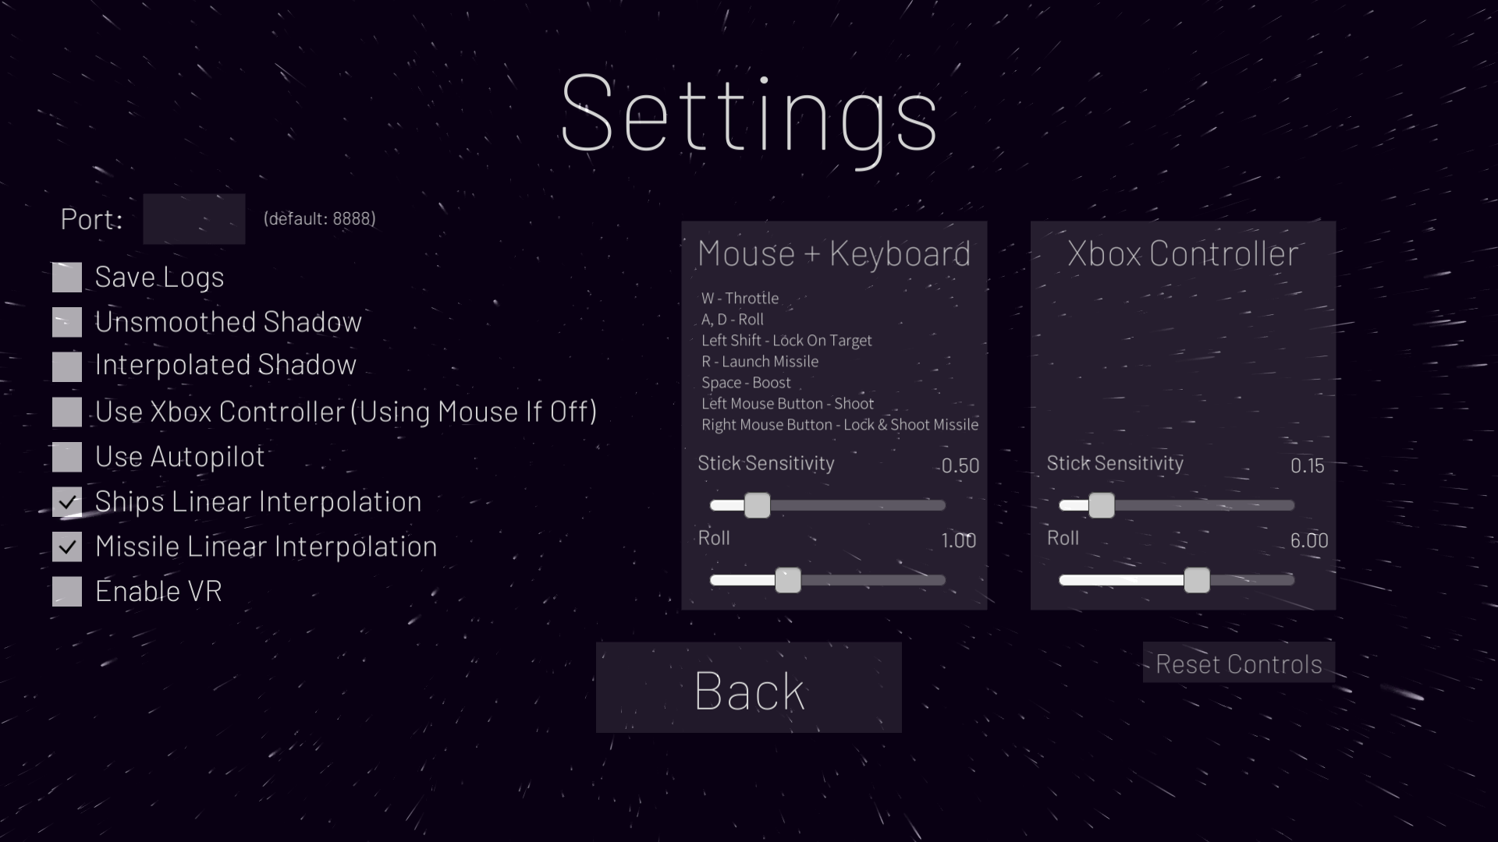

Slide 4
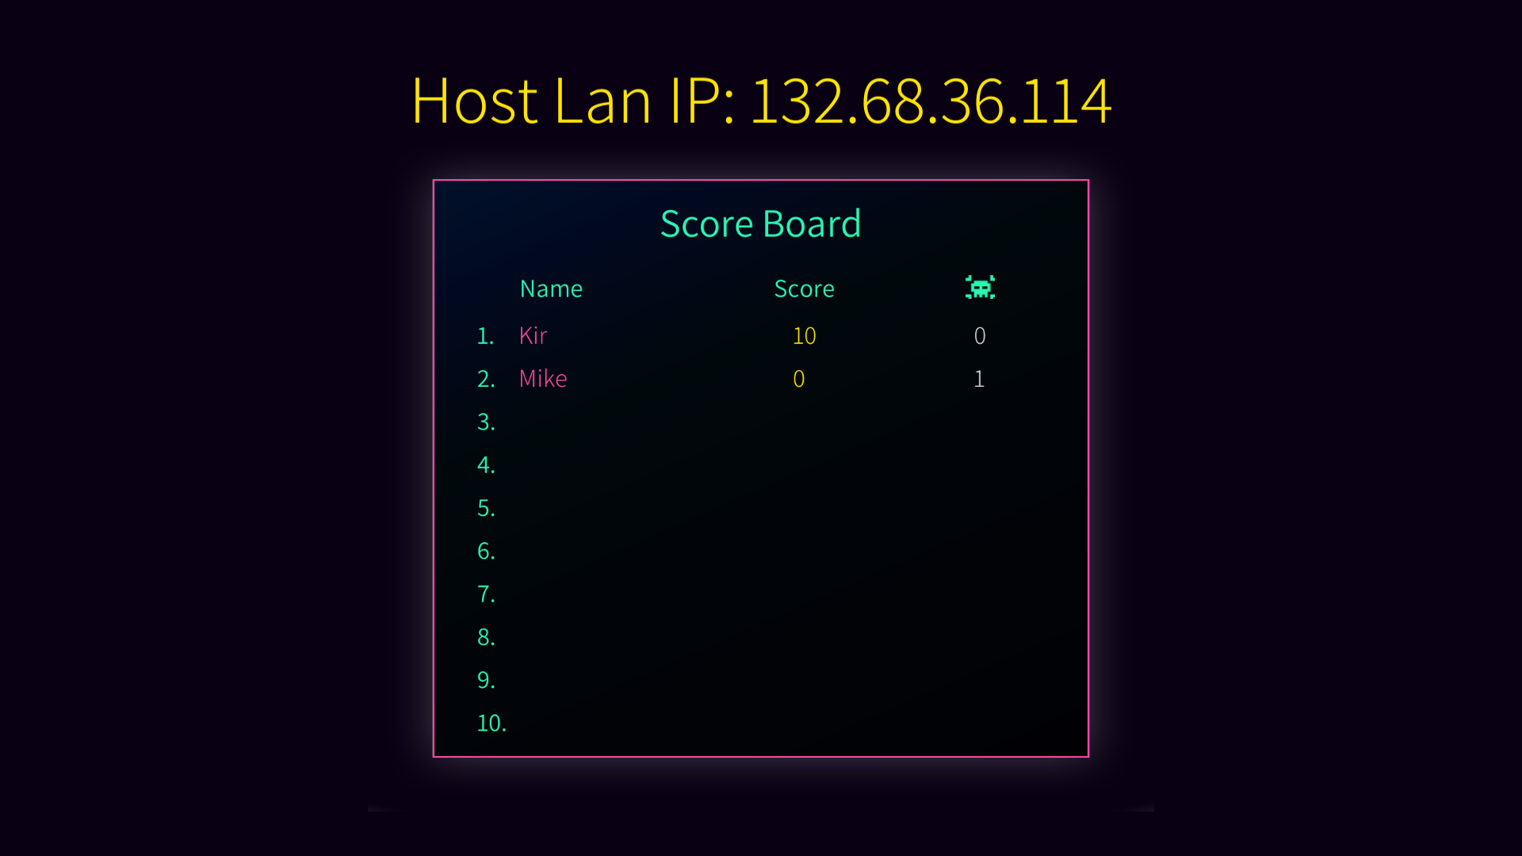

Slide 5
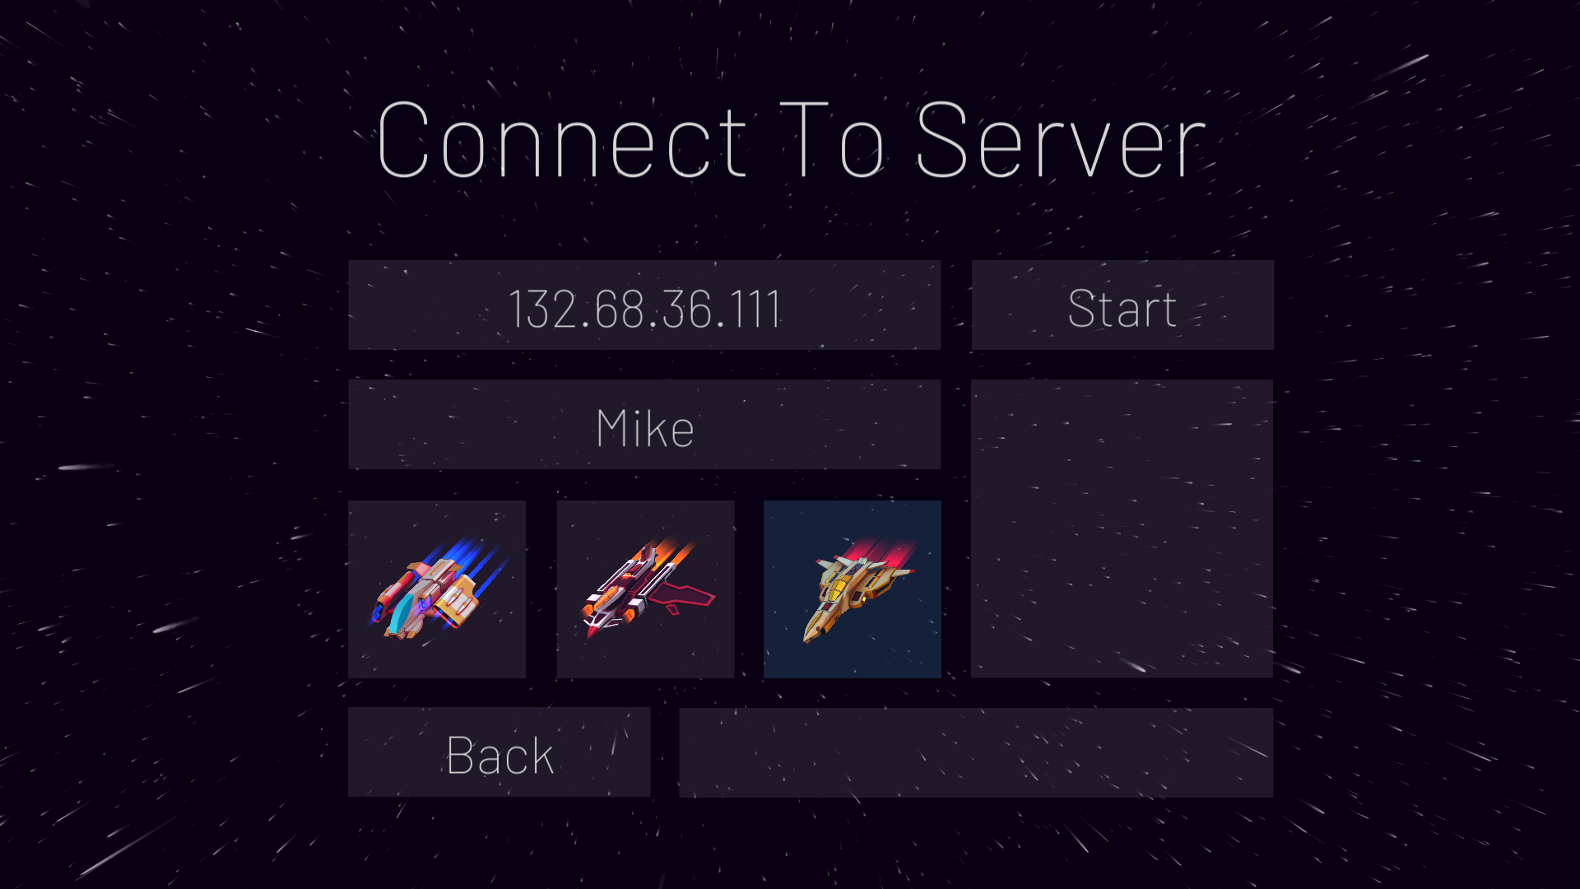

Slide 6
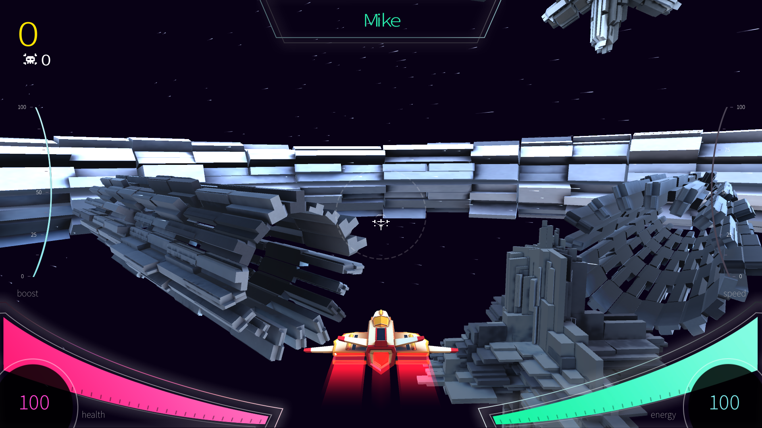

Slide 7
יעדים שהושגו
תשתית תקשורת הכוללת:
  בקר Server המאפשר לאפליקציה בצד השרת לקבל הודעות מאפליקציות השחקנים (אפליקציות בתפקיד Client), ולהעביר הודעות לשחקן ספציפי או לכל השחקנים המחוברים.
  כך השרת שמריץ משחק יכול לעדכן את כל השחקנים במצב העולם במשחק באופן שוטף, וכמו כן לקבל קלטים ובקשות מהשחקנים.
  בקר Client המאפשר לאפליקציה בצד השחקן לקבל הודעות באופן שוטף מהשרת על מצב ה"עולם" במשחק, וכן לשלוח קלטים ובקשות לשרת המאפשרים לו להתממשק עם המשחק שרץ על השרת.
  מערכת הודעות המאפשרת יצירת הודעות תקשורת וכן המרה דו כיוונית של ההודעות למערכי בתים שניתן להעביר בפקטות על גבי הרשת.

Slide 8
מודל התקשורת
World State
Game Manager
Server
Ship position and rotation
Shot request
Broadcast World State:
Positions and rotations
Game data
Client
Client
Client
World Mirror
World Mirror
World Mirror
Every world mirror simulates the server’s world, with a delay time which consists of the communication latency and a predetermined value to allow movement linear interpolation.

Slide 9
בקרי Server / Client

Slide 10
מערכת הודעות

Slide 11
בקר המשחק

Slide 12
Smoothing Movement

Slide 13
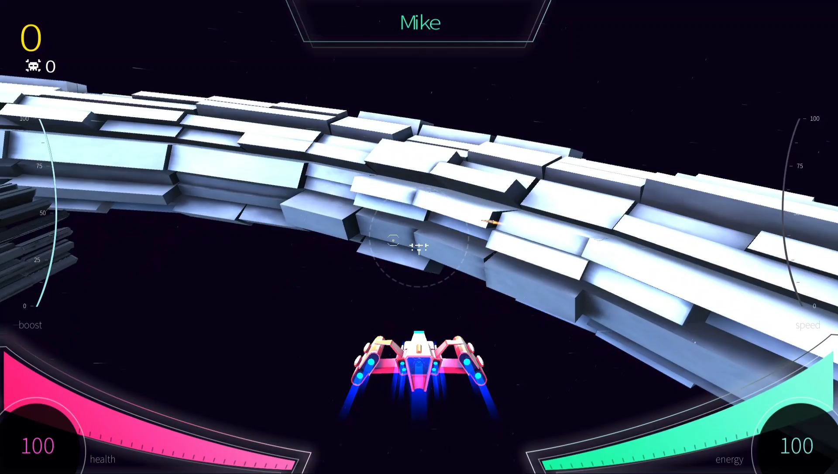
Setting Position And Rotation On Each Update

Slide 14
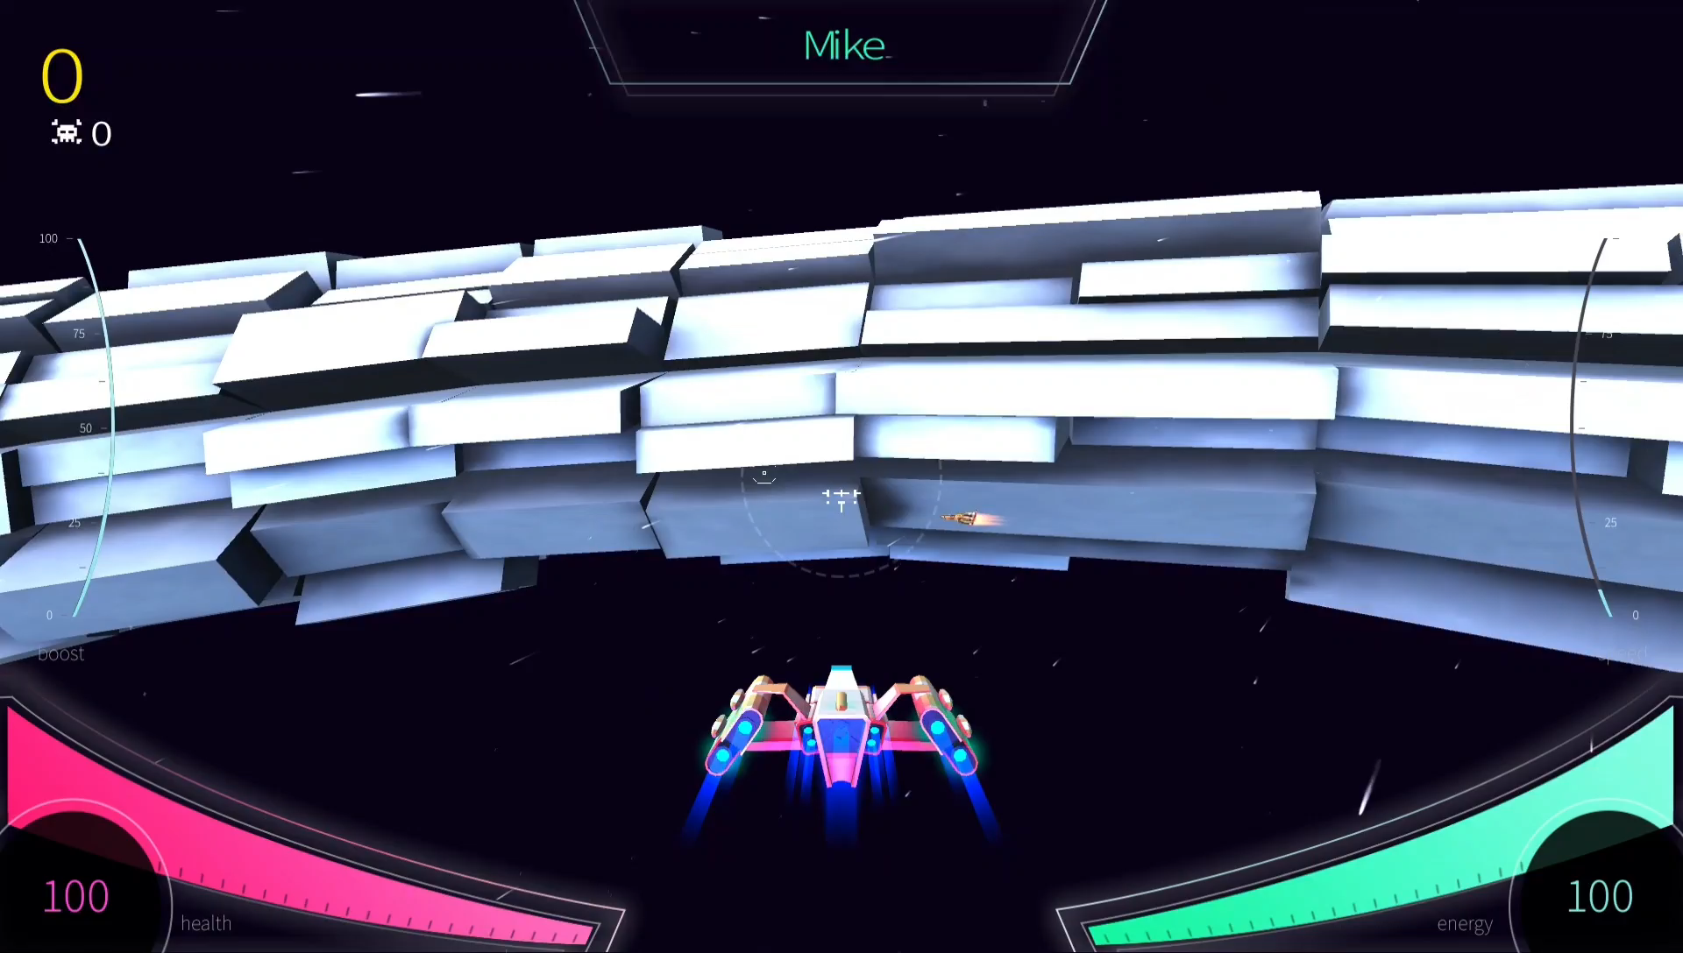
Using Linear Interpolation

Slide 15
Desired Buffer State
11 | 12 | 13 | 14 | 5 | 6 | 7 | 8 | 9 | 10
curr
last
A
B
We have a cyclic buffer with state snapshots for the interpolated object.
We Interpolate from point A to point B.
Curr points to the snapshot we interpolate from
Last points to the last snapshot we received from the server.
Lets assume the numbers in this diagram are time stamp values for the snapshots.

Slide 16
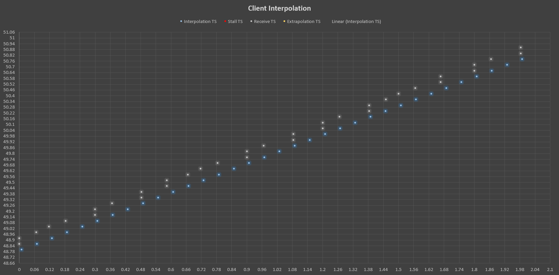
גרף הפעלות אינטרפולציה על הודעות מיקום
Message Time Stamp
Received state message – Point A
Interpolation from point A
Game TIme

Slide 17
No new updates in the buffer
11 | 12 | 13 | 14 | 5 | 6 | 7 | 8 | 9 | 10
last
curr
B
A
Note that B points to a snapshot with an older time stamp then A.
And so we have a choice, either we do nothing and wait for the update.
Or we extrapolate our movement using the position and velocity at snapshot A.
We decide the best action in regards to the current delay history, if we are missing the update because our interpolation distance is too small we do nothing.

Slide 18
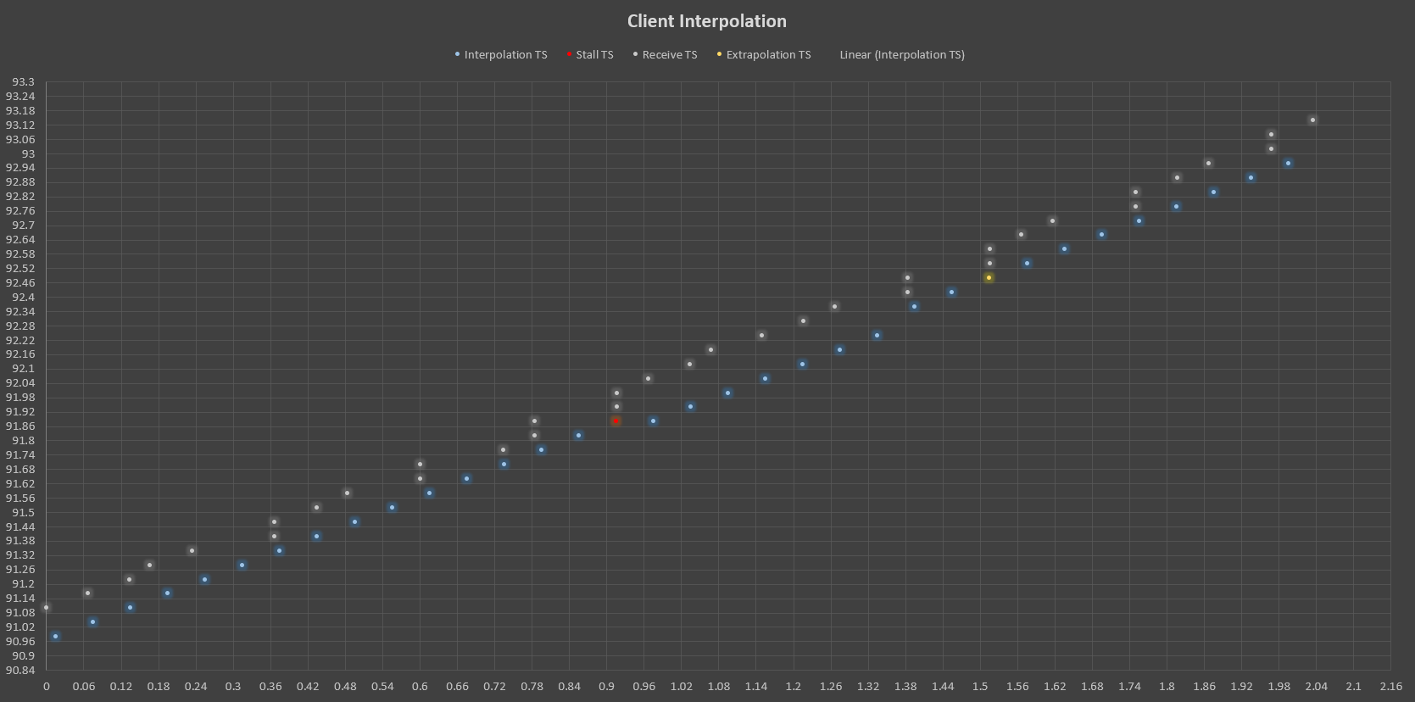
גרף הפעלות אינטרפולציה על הודעות מיקום
Message Time Stamp
Extrapolation – extrapolate next point using position, rotation and velocity from last state message
Stall – no interpolation, waiting for new state messages
Game TIme

Slide 19
Too Far Behind
11 | 12 | 13 | 14 | 15 | 6 | 7 | 8 | 9 | 10
curr
last
A
B
curr
A
B
Sometimes the interpolation distance is too big.
In this case if the distance is consistently larger then our target distance we want to skip a snapshot so we get closer to the updates.
If the Interpolation distance is too large then the client sees the interpolated object farther back in time, ideally we want to minimize this distance, though we depend on the network conditions.

Slide 20
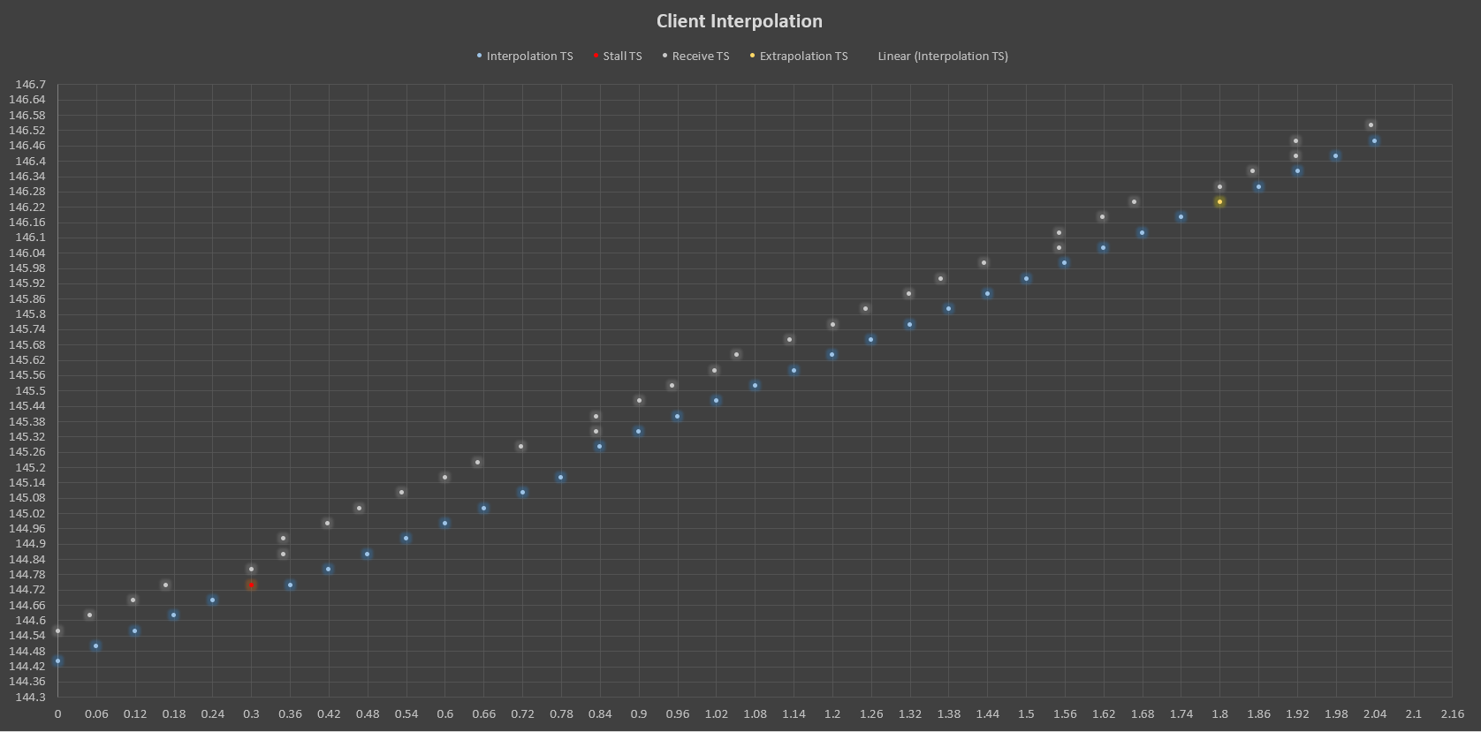
גרף הפעלות אינטרפולציה על הודעות מיקום
Message Time Stamp
This state message is skipped and not used for interpolation
Catch Up – skip a state message and continue interpolating from next available state message
Game TIme

Slide 21
Reading Material
Snapshot Interpolation - Interpolating between snapshots of visual state
Latency Compensating Methods in Client/Server In-game Protocol Design and Optimization

